Slide 1
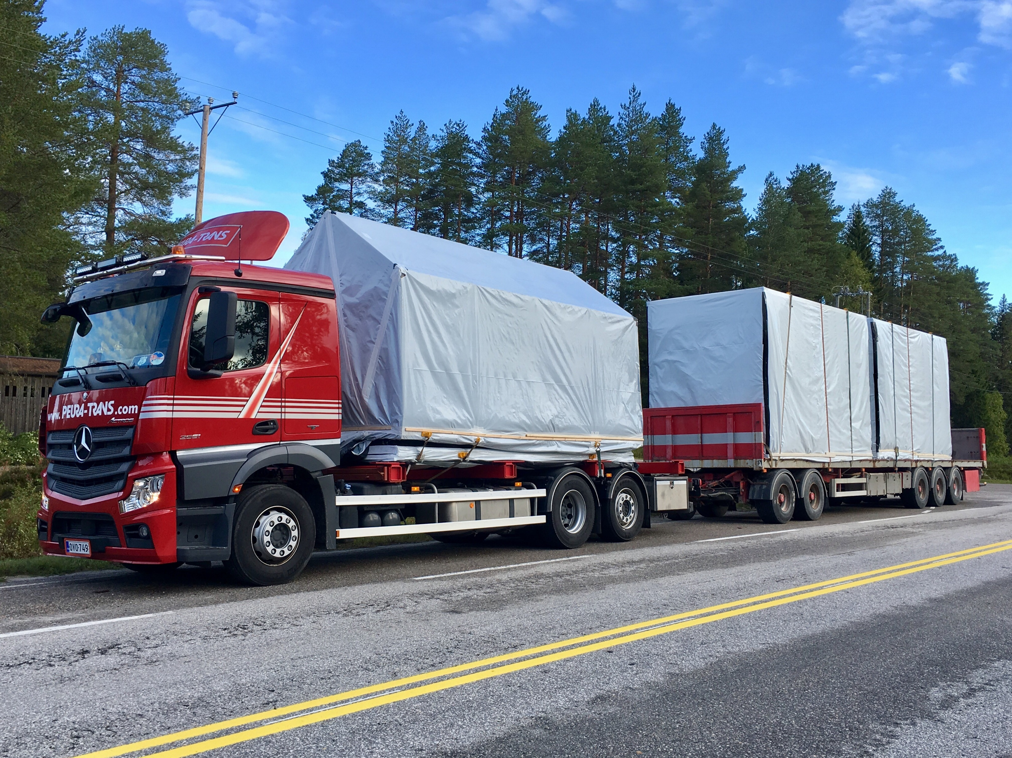
02-3/ ΜΕ3: Εποπτεία, διαχείριση και συναρμολόγηση ξύλινων κατασκευών στο εργοτάξιο
ΟΔΗΓΙΕΣ ΓΙΑ ΤΗ ΜΕΤΑΦΟΡΑ ΚΑΙ ΤΗΝ ΑΠΟΘΗΚΕΥΣΗ ΔΟΜΙΚΩΝ ΥΛΙΚΩΝ

Slide 2
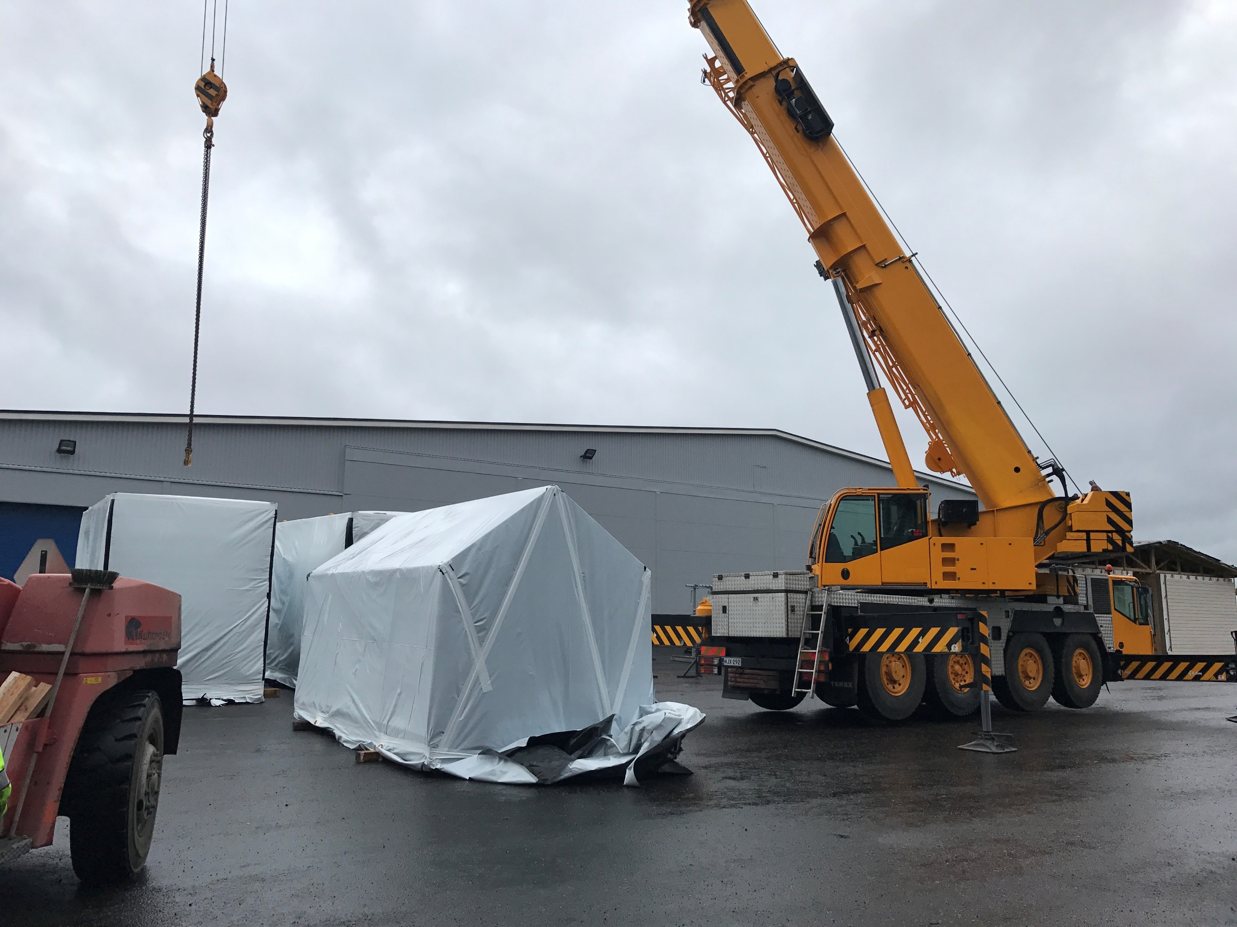
ΕΠΙΣΚΟΠΗΣΗ ΠΑΡΟΥΣΙΑΣΗΣ
ΘΕΜΑΤΑ
Προστασία και αποθήκευση
Οφέλη
Συχνές ερωτήσεις
ΟΔΗΓΙΕΣ ΓΙΑ ΤΗ ΜΕΤΑΦΟΡΆ ΚΑΙ ΤΗΝ ΑΠΟΘΗΚΕΥΣΗ ΔΟΜΙΚΩΝ ΥΛΙΚΩΝ

Slide 3
Η προστασία των ξύλινων υλικών κατά την αποθήκευση, τη μεταφορά και την ενδιάμεση αποθήκευση είναι ιδιαίτερα σημαντική καθώς τείνει να εξισορροπείται με τις περιβάλλουσες συνθήκες.
Ένα φτωχά συνδεδεμένο ή διαρρέον κάλυμμα βροχής υγραίνει το ξύλο της επιφάνειας, από όπου απορροφάται βαθύτερα στο ξύλο.
Μια πλάγια βάση προκαλεί ένα στρεβλωμένο σώμα που δεν είναι πλέον εύκολο να ισιώσει.
Πρέπει επίσης να σημειώσουμε ότι το ξύλο είναι ιδιαίτερα απορροφητικό, επομένως το βρώμικο ή σκουριασμένο νερό καταστρέφει την επιφάνεια και μεταφέρεται βαθιά στο ξύλο.
Προστασία και αποθήκευση
3
ΟΔΗΓΙΕΣ ΓΙΑ ΤΗ ΜΕΤΑΦΟΡΆ ΚΑΙ ΤΗΝ ΑΠΟΘΗΚΕΥΣΗ ΔΟΜΙΚΩΝ ΥΛΙΚΩΝ

Slide 4
Οφέλη
ΠΑΡΑΓΩΓΙΚΟΤΗΤΑ
ΑΠΟΤΕΛΕΣΜΑΤΙΚΟΤΗΤΑ
Ένα σωστά κατασκευασμένο χρονοδιάγραμμα μεταφοράς και παράδοσης που συνδέεται με ένα πρόγραμμα κατασκευής θα αυξήσει την παραγωγικότητα και θα μειώσει τους χρόνους αναμονής.
Οι σωστές διαδικασίες αναφορικά με την αποθήκευση και τη μεταφορά οδηγούν στην αποτελεσματικότητα και διασφαλίζουν τη διατήρηση της ποιότητας.
ΠΕΡΙΒΑΛΛΟΝ
ΚΟΣΤΗ
Τα σωστά αποθηκευμένα υλικά και η κατάλληλα προετοιμασμένη και εκτελεσμένη μεταφορά μειώνουν την απώλεια υλικού
Τα προσχεδιασμένα και κατάλληλα διαμορφωμένα μέτρα προστασίας για διαφορετικά υλικά μειώνουν το κόστος κατασκευής.
ΟΔΗΓΙΕΣ ΓΙΑ ΤΗ ΜΕΤΑΦΟΡΆ ΚΑΙ ΤΗΝ ΑΠΟΘΗΚΕΥΣΗ ΔΟΜΙΚΩΝ ΥΛΙΚΩΝ

